Slide 1


纯免费PPT即点即下载，无注册、无套路
http://gitppt.com
不信你试试（狗头）
布奇情商故事系列
妈妈是我的
——嫉妒情绪
嫉妒是一种复杂的情绪，宝宝大概从1岁左右开始产生这种情绪，2-3岁时会变得比较明显。引起宝宝嫉妒的原因，通常都与身边亲近的人有关，当爸爸妈妈疼爱、表扬别人时，宝宝往往就会表现出不满、哭闹等行为。这是一种渴望爱，渴望关怀的举动，宝宝需要通过这样的方式寻求安全感。对于2-3岁的宝宝来说，这一切都与“道德品质”无关。
遇到这种情况，家长首先需要了解宝宝嫉妒的原因，然后帮助宝宝缓解这种情绪。一般而言，宝宝的嫉妒情绪都缘于“比较”和“归属”两方面。“比较”出别的小朋友在爸爸妈妈心目中的地位居然比自己高，于是不高兴了；明明“妈妈是我的”，是我一个人的，归属权在我，怎么变成别人的好妈妈了？于是又不高兴了。故事里的布奇就有这样的感受。
这一切都源于宝宝自我意识的发展，宝宝有了“我”的概念。从这点来看，宝宝的嫉妒也并非完全有害而无益。事实上，嫉妒也可以成为一个人进步和超越的动力，关键在于正确面对和处理这样的情绪。在平时，家长可以多与宝宝进行互动，关注宝宝的情绪变化。在与家长的交流中，宝宝会更加自信，也会减少导致嫉妒产生的不安全感。
第一PPT模板网-WWW.1PPT.COM

Slide 2
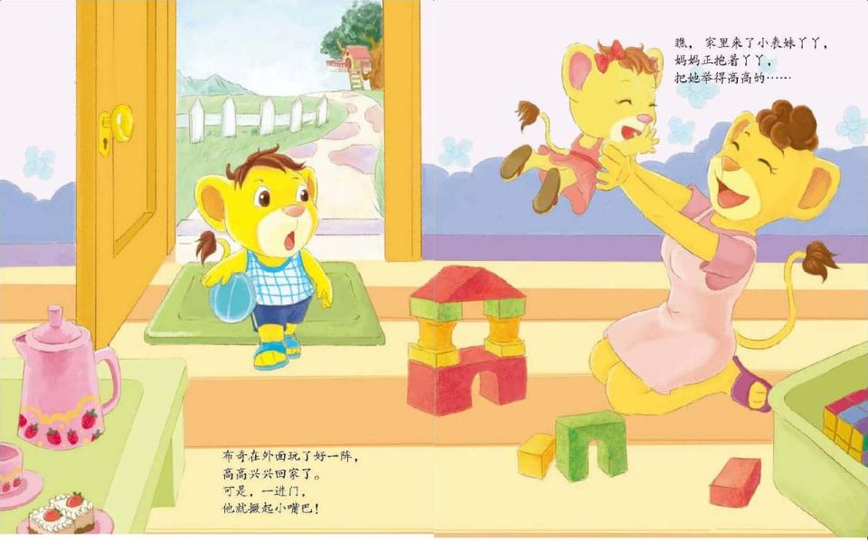
纯免费PPT即点即下载，无注册、无套路
http://gitppt.com
不信你试试（狗头）
布奇在外面玩了好一阵，
高高兴兴回家了。
可是，一进门，
他就撅起小嘴巴！
瞧， 家里来了小表妹丫丫，
妈妈正抱着丫丫，
把她举得高高的⋯⋯

Slide 3
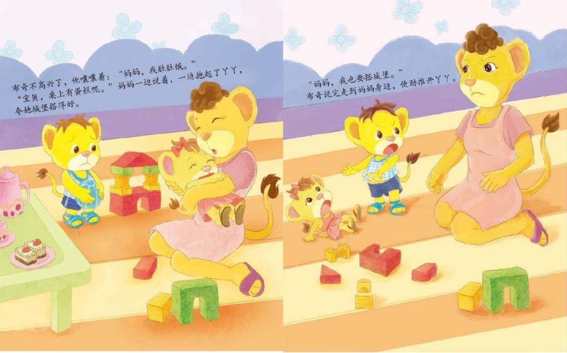
纯免费PPT即点即下载，无注册、无套路
http://gitppt.com
不信你试试（狗头）
布奇不高兴了，他嚷嚷着：“妈妈，我肚肚饿。”
“宝贝，桌上有蛋糕呢。”妈妈一边说着，一边抱起了丫丫，
夸她城堡搭得好。
“妈妈，我也要搭城堡。”
布奇说完走到妈妈身边，使劲推开丫丫。

Slide 4
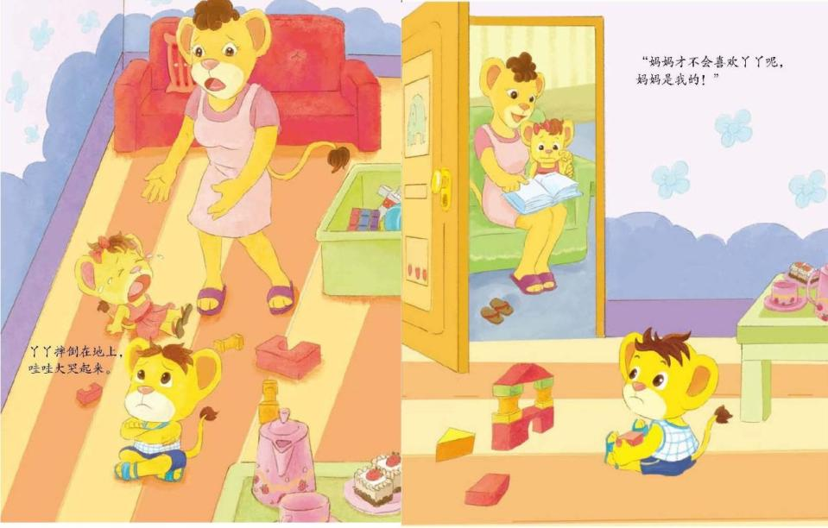
纯免费PPT即点即下载，无注册、无套路
http://gitppt.com
不信你试试（狗头）
丫丫摔倒在地上，
哇哇大哭起来。
“妈妈才不会喜欢丫丫呢，
妈妈是我的！”

Slide 5
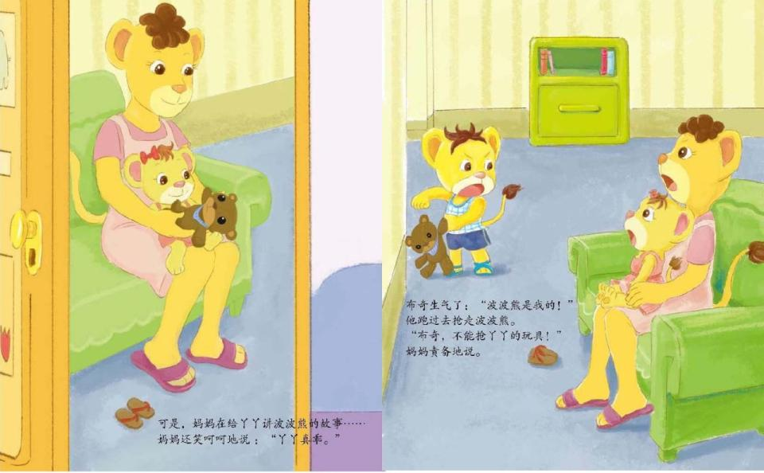
纯免费PPT即点即下载，无注册、无套路
http://gitppt.com
不信你试试（狗头）
PPT模板：www.1ppt.com/moban/ PPT素材：www.1ppt.com/sucai/
PPT背景：www.1ppt.com/beijing/ PPT图表：www.1ppt.com/tubiao/
PPT下载：www.1ppt.com/xiazai/ PPT教程： www.1ppt.com/powerpoint/
资料下载：www.1ppt.com/ziliao/ 范文下载：www.1ppt.com/fanwen/
试卷下载：www.1ppt.com/shiti/ 教案下载：www.1ppt.com/jiaoan/
PPT论坛：www.1ppt.cn PPT课件：www.1ppt.com/kejian/
语文课件：www.1ppt.com/kejian/yuwen/ 数学课件：www.1ppt.com/kejian/shuxue/
英语课件：www.1ppt.com/kejian/yingyu/ 美术课件：www.1ppt.com/kejian/meishu/
科学课件：www.1ppt.com/kejian/kexue/ 物理课件：www.1ppt.com/kejian/wuli/
化学课件：www.1ppt.com/kejian/huaxue/ 生物课件：www.1ppt.com/kejian/shengwu/
地理课件：www.1ppt.com/kejian/dili/ 历史课件：www.1ppt.com/kejian/lishi/
可是，妈妈在给丫丫讲波波熊的故事⋯⋯
妈妈还笑呵呵地说 ：“丫丫真乖。”
布奇生气了：“波波熊是我的！”
他跑过去抢走波波熊。
“布奇，不能抢丫丫的玩具！”
妈妈责备地说。

Slide 6
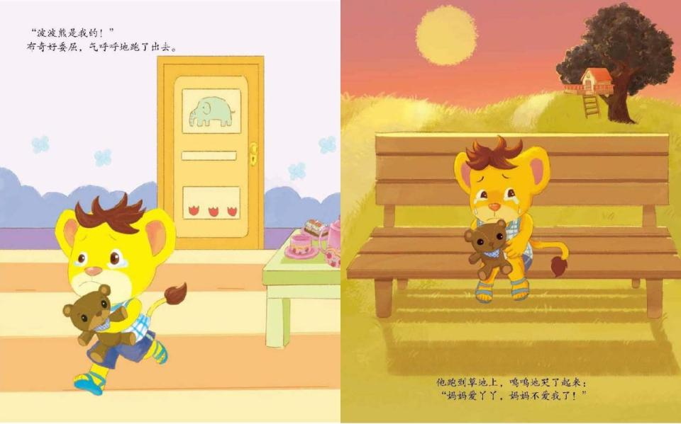
纯免费PPT即点即下载，无注册、无套路
http://gitppt.com
不信你试试（狗头）
“波波熊是我的！”
布奇好委屈，气呼呼地跑了出去。
他跑到草地上，呜呜地哭了起来：
“妈妈爱丫丫，妈妈不爱我了！”
Notes:
PPT模板：www.1ppt.com/moban/ PPT素材：www.1ppt.com/sucai/
PPT背景：www.1ppt.com/beijing/ PPT图表：www.1ppt.com/tubiao/
PPT下载：www.1ppt.com/xiazai/ PPT教程： www.1ppt.com/powerpoint/
资料下载：www.1ppt.com/ziliao/ 范文下载：www.1ppt.com/fanwen/
试卷下载：www.1ppt.com/shiti/ 教案下载：www.1ppt.com/jiaoan/
PPT论坛：www.1ppt.cn PPT课件：www.1ppt.com/kejian/
语文课件：www.1ppt.com/kejian/yuwen/ 数学课件：www.1ppt.com/kejian/shuxue/
英语课件：www.1ppt.com/kejian/yingyu/ 美术课件：www.1ppt.com/kejian/meishu/
科学课件：www.1ppt.com/kejian/kexue/ 物理课件：www.1ppt.com/kejian/wuli/
化学课件：www.1ppt.com/kejian/huaxue/ 生物课件：www.1ppt.com/kejian/shengwu/
地理课件：www.1ppt.com/kejian/dili/ 历史课件：www.1ppt.com/kejian/lishi/

Slide 7
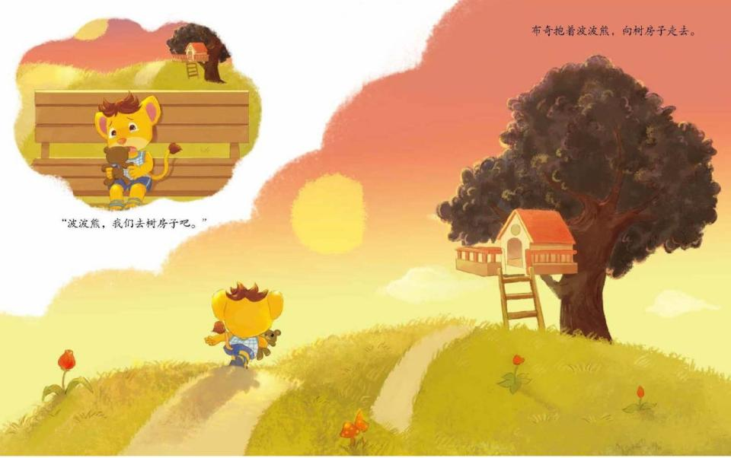
纯免费PPT即点即下载，无注册、无套路
http://gitppt.com
不信你试试（狗头）
“波波熊，我们去树房子吧。”
布奇抱着波波熊，向树房子走去。

Slide 8
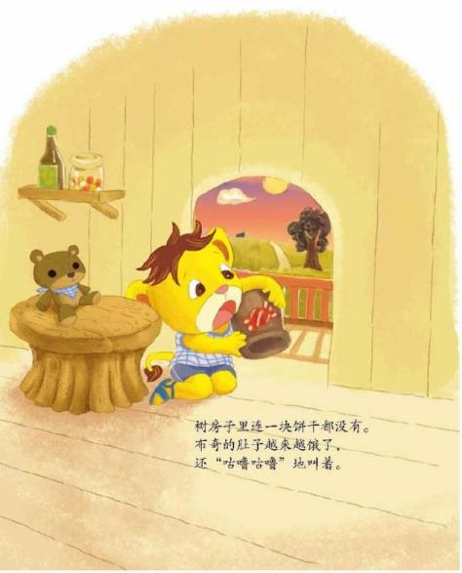
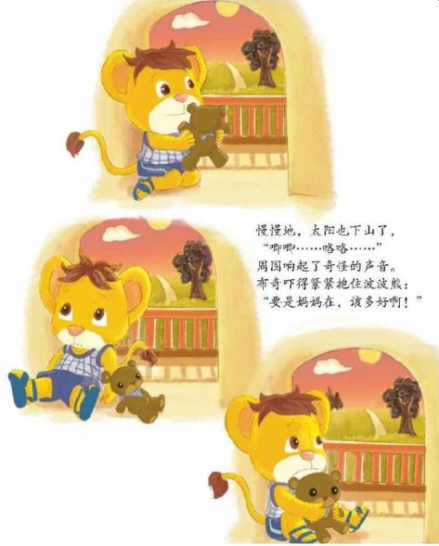
纯免费PPT即点即下载，无注册、无套路
http://gitppt.com
不信你试试（狗头）
树房子里连一块饼干都没有。
布奇的肚子越来越饿了，
还“咕噜咕噜”地叫着。
慢慢地，太阳也下山了，
“唧唧⋯⋯咯咯⋯⋯”
周围响起了奇怪的声音。
布奇吓得紧紧抱住波波熊：
“要是妈妈在，该多好啊！”

Slide 9
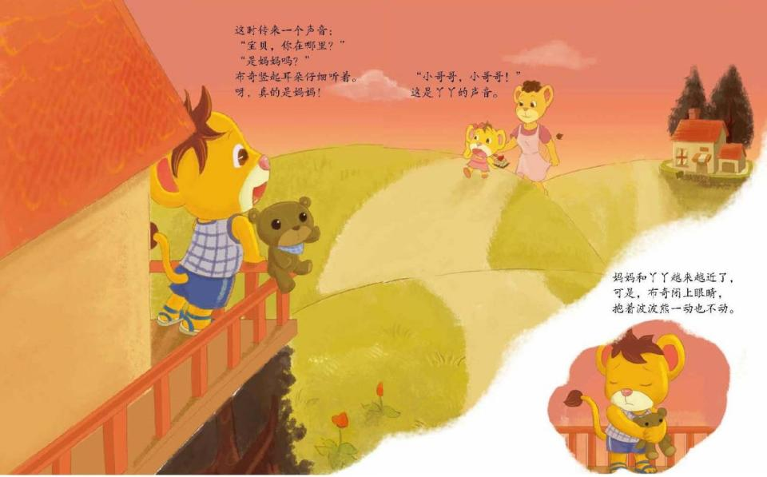
纯免费PPT即点即下载，无注册、无套路
http://gitppt.com
不信你试试（狗头）
这时传来一个声音：
“宝贝，你在哪里？”
“是妈妈吗？”
布奇竖起耳朵仔细听着。
呀，真的是妈妈！
“小哥哥，小哥哥！”
这是丫丫的声音。
妈妈和丫丫越来越近了，
可是，布奇闭上眼睛，
抱着波波熊一动也不动。

Slide 10
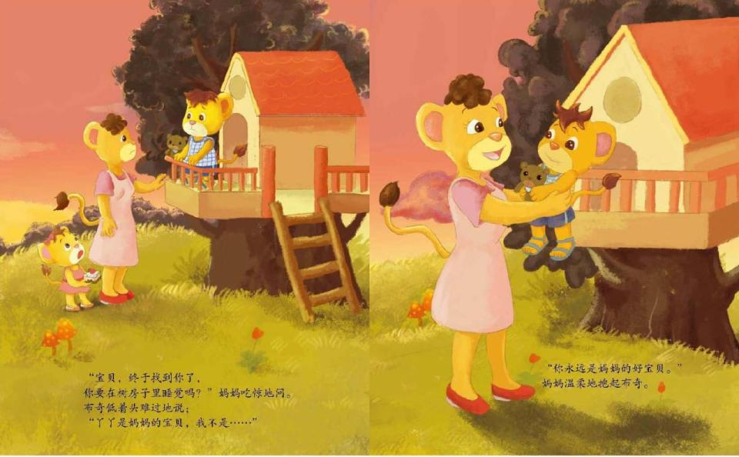
纯免费PPT即点即下载，无注册、无套路
http://gitppt.com
不信你试试（狗头）
“宝贝，终于找到你了，
你要在树房子里睡觉吗？”妈妈吃惊地问。
布奇低着头难过地说：
“丫丫是妈妈的宝贝，我不是⋯⋯”
“你永远是妈妈的好宝贝。”
妈妈温柔地抱起布奇。

Slide 11
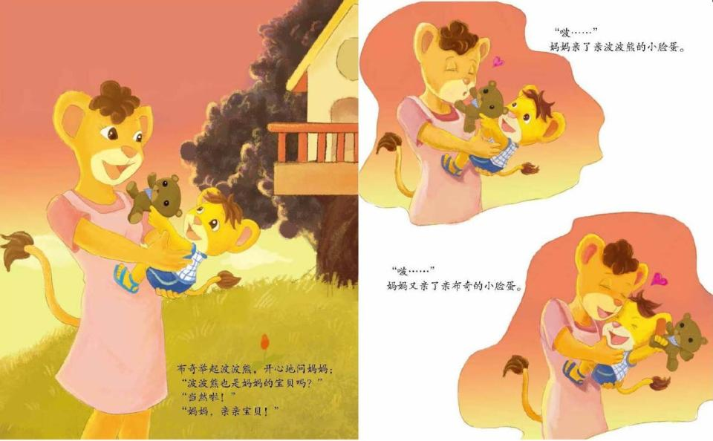
纯免费PPT即点即下载，无注册、无套路
http://gitppt.com
不信你试试（狗头）
布奇举起波波熊，开心地问妈妈：
“波波熊也是妈妈的宝贝吗？”
“当然啦！”
“妈妈，亲亲宝贝！”
“啵⋯⋯”
妈妈亲了亲波波熊的小脸蛋。
“啵⋯⋯”
妈妈又亲了亲布奇的小脸蛋。

Slide 12
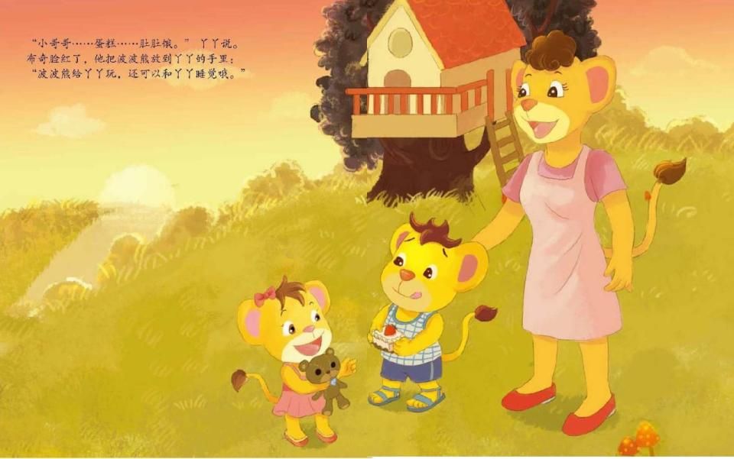
纯免费PPT即点即下载，无注册、无套路
http://gitppt.com
不信你试试（狗头）
“小哥哥⋯⋯蛋糕⋯⋯肚肚饿。” 丫丫说。
布奇脸红了，他把波波熊放到丫丫的手里：
“波波熊给丫丫玩，还可以和丫丫睡觉哦。”

Slide 13
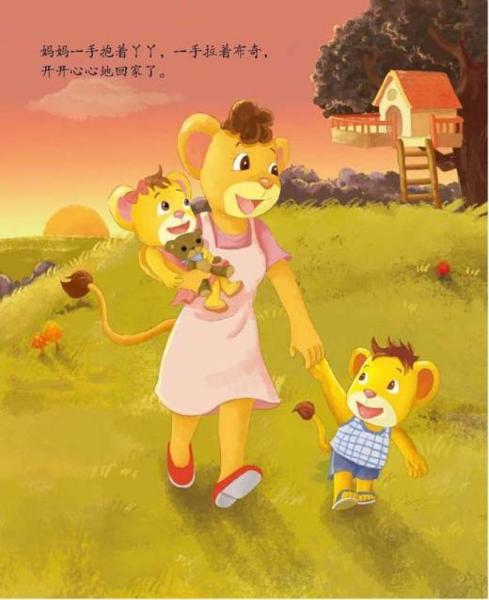
纯免费PPT即点即下载，无注册、无套路
http://gitppt.com
不信你试试（狗头）
给家长的话：
在家庭中，宝宝任性经常是爸爸妈妈比较发愁
的事情。宝宝发脾气的时候，如果爸爸妈妈不
满足他的要求，他可能会哭闹不止，满足他的
要求，下一次就可能变本加厉。这种情况如果
处理不好，不仅影响宝宝健康成长，也不利于
家庭和睦。
其实，任性往往并非宝宝自己的问题，他们任
性有很多原因，在很大程度上都是为了获得父
母的关注。宝宝掌握的获得关注的经验比较少，
对他们而言，似乎激烈的情绪表现是最好的引
起他人注目的策略，所以就百事不爽了。下面
这几位家长朋友也有过类似的困扰，那就让我
们来听听他们有什么解决问题的小窍门吧。
下集故事预告：
关于秩序敏感期的《这个顺序，可不能错》

Slide 14

纯免费PPT即点即下载，无注册、无套路
http://gitppt.com
不信你试试（狗头）
宝宝“嫉妒情绪”——四要四不要
四句不要说的话：
对比性口吻：你看，叮叮的积木搭得多好啊，就是比你聪明。
分析：这种比较不但对缓解嫉妒情绪无益，反而会伤害宝宝的自尊心，进一步诱发宝宝对比较对象的更深一层敌意。
责备性口吻：叮叮有什么你也要什么，你这孩子怎么这么不听话啊！
分析：这种责备性的口吻，会让宝宝很受伤害，缓解宝宝的嫉妒情绪，最重要的就是要从培养宝宝的自信心入手，
这种来自最亲的人的一味的责备，只能让宝宝更加失去信心。
激将性口吻：你再不听话，我就抱楼下小弟弟去了。
分析：本身宝宝就因为担心妈妈不喜欢自己了而产生了不安全感和嫉妒情绪，这种说法只会给宝宝更添一层担忧与
焦虑。
4、助长性口吻：宝宝也喜欢叮叮的玩具啊，那妈妈也给你买一个。
分析：这样的口吻不能消除嫉妒情绪，只能变相助长孩子的攀比欲望。
四句要说的话：
帮助性口吻：宝宝，虽然你的积木搭得没有叮叮快，但是比他搭得漂亮哦！
分析：帮助宝宝认识到自己的短处，同时发现自己的长处，这样有利于宝宝学会客观地看待自己与他人，逐渐摆脱
内心对他人的嫉妒情绪。
2、理解性口吻：宝宝很喜欢叮叮的玩具，但是自己没有，宝宝很难过是不是啊！
分析：妈妈在面对宝宝的嫉妒情绪时，可以对他的感受表示认同，耐心地听听宝宝的描述。
3、鼓励性口吻：这次叮叮胜利了，宝宝要通过努力超过叮叮，再和他比一比哦！
分析：宝宝产生了嫉妒情绪后，妈妈可以尝试着把宝宝引导到树立正确的竞争意识上来，要做的事情不是生气，而
是通过努力，和对方再比一比。
4、转移性口吻：妈妈也很爱宝宝，叮叮太小了，像宝宝小的时候一样需要照顾哦，宝宝和妈妈一起来照顾小妹妹吧！
分析：转移宝宝的注意力，让宝宝也加入到照顾小妹妹的过程中来，体会到做哥哥姐姐的乐趣。

